Slide 1
Движение тела-точки в гравитационном поле.
Выполнил: студент 3 курса Ляжков С.Д.
Кафедры «Теоретическая механика»
Группа 33604/1
Преподаватель: Иванова Е.А.
05.12.2017

Slide 2
ВВЕДЕНИЕ
В теоретической механике кинематика называется геометрией движения, и под движением понимается перемещение точки в пространстве [1]. С таким пониманием движения связано фундаментальное понятие теоретической механики — понятие о материальной точке. Под ней понимается материальное тело, имеющее бесконечно малые размеры, но обладающее некоторой конечной массой. Но в современной физике для описания движения необходимо ввести новое понятие тела-точки – объекта, имеющего бесконечно малые размеры, но обладающего конечными массой и моментом инерции.

Slide 3
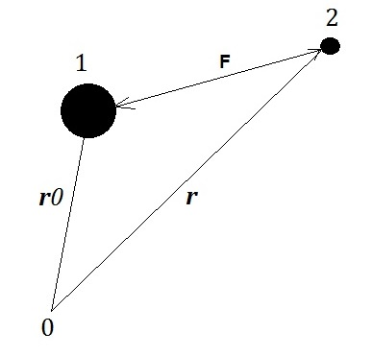
Движение тела-точки в гравитационном поле
Рассмотрим систему, состоящую из двух материальных тел(на рисунке)

Slide 4
Движение тела-точки в гравитационном поле
O – начало отсчета. $F−$сила гравитационного взаимодействия между телами 2(рассматриваемая тело-точка) и 1(опорная точка). Тело 1 неподвижно. Тело-точка 2 имеет массу $m\left(в данном случае m=ρ\int_{(V)}{dV} \right)$, притом масса тела 1 много больше $m.$Можно сделать перенос начала отсчета в тело 1. Кинетическая энергия тела-точки есть квадратичная форма его скоростей[2].
$K=\frac{1}{2}mv∙v+Bv∙ω+\frac{1}{2}Jω∙ω,$ (1)
где $J−$момент инерции тела-точки, $v−$ скорость, $ω−$ угловая скорость, $B−$параметр, отличающий тело-точку. Все представленные векторные величины зависят от $t$.

Slide 5
Движение тела-точки в гравитационном поле
Количество движения тела-точки $K_{1}−$ линейная форма скоростей
$K_{1}=\frac{∂K}{∂v}=mv+Bω$ (2)
Кинетическим моментом $K_{2}^{Q}$ тела-точки, вычисленного относительно опорной точки Q(теле отсчета) – линейная форма скоростей, вычисляемая по формуле
$K_{2 }^{Q}=\left(r−r_{0}\right)×\frac{∂K}{∂v}+\frac{∂K}{∂ω}$, т.к. $r_{0}=0,⇒$
$K_{2}=r×\left(mv+Bω\right)+Bv+Jω$ (3)

Slide 6
Движение тела-точки в гравитационном поле
Уравнения движения тела-точки принимают вид:
$\left\{\begin{aligned}\dot{K_{1}}=F \\ \dot{K_{2}}=M_{e}\end{aligned}\right.$,
Где $F=−γ\frac{r}{\left|r\right.{\left.​\right|}^{3}}$, $M_{e}=r×F=0$ (4)
(2),(3),(4)$⇒ \left\{\begin{aligned}m\ddot{r}+B\dot{ω}=−γ\frac{r}{{\left|r\right|}^{3}} \\ B\ddot{r}+J\dot{ω}=Bω×\dot{r}\end{aligned}\right.$ (5)

Slide 7
Движение тела-точки в гравитационном поле
Сделаем замену всех величин в системе (5). Для этого положим $τ=t\sqrt{\frac{γ}{B^{3}m}},$ $𝓻=\frac{r}{B}, Ω=ω\sqrt{\frac{B^{3}m}{γ}},𝒥=\frac{J}{B^{2}}$
Таким образом, система (5) принимает вид
$\left\{\begin{aligned}\ddot{𝓻}+\dot{Ω}=−\frac{𝓻}{{\left|𝓻\right|}^{3}} \\ \ddot{𝓻}+𝒥\dot{Ω}=Ω×\dot{𝓻}\end{aligned}\right.$ (6)
Начальные условия к системе (6):$𝓻\left(0\right)=𝓻_{0}, \dot{𝓻}\left(0\right)=v_{0}, Ω\left(0\right)=Ω_{0}$

Slide 8
Движение тела-точки в гравитационном поле
Система (6) не имеет аналитического решения. Численное решение (интересующее в данной задаче) $𝓻=\{x,y,z\}−$радиус-вектор тела-точки 2 зависит как от начальных условий, так и от $𝒥.$ Система (6) численно решена в пакете Wolfram Mathematica.
Рассмотрим три случая при разных $𝒥$(тривиальный случай – на следующем слайде), зафиксировав${ 𝓻}_{0}=\left\{1,1,1\right\}$
1.$𝓻_{0}⊥v_{0}⊥Ω_{0}$
2.$𝓻_{0}↑↓$ $v_{0}, \left(\hat{v_{0},Ω_{0}}\right)≅{144}^{°}$
3.$\left(\hat{𝓻_{0},v_{0}}\right)≅{61}^{°},\left(\hat{r_{0},Ω_{0}}\right)≅{140}^{°},\left(\hat{v_{0},Ω_{0}}\right)≅{91}^{°}$

Slide 9
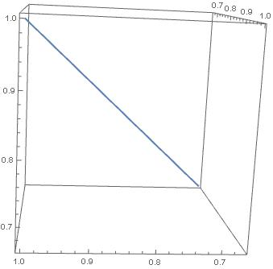
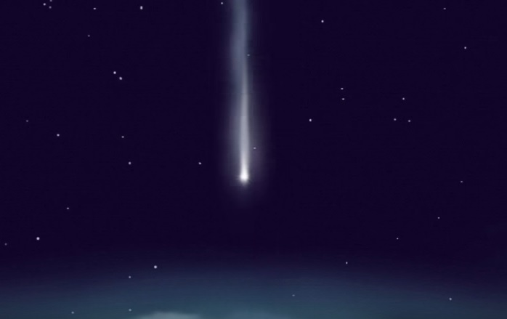
Движение тела-точки в гравитационном поле
Тривиальный случай. $v_{0}=Ω_{0}=0$. Тело-точка упадет на тело 1.

Slide 10
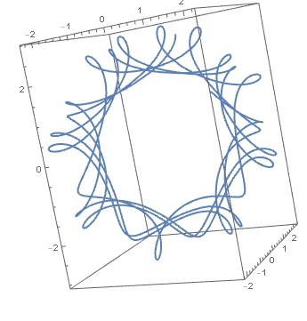
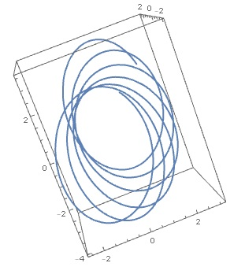
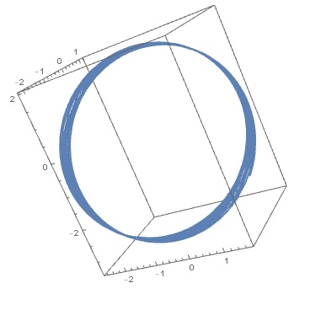
Движение тела-точки в гравитационном поле
$1$случай. $𝓻_{0}⊥v_{0}⊥Ω_{0}$
$𝒥=π 𝒥=50 𝒥=500$

Slide 11
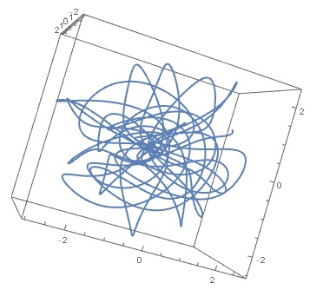
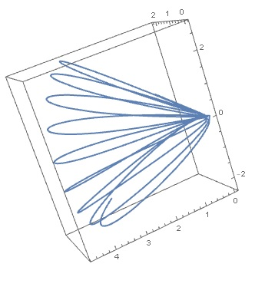
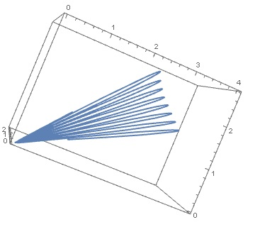
Движение тела-точки в гравитационном поле
$2$случай. ${ 𝓻}_{0}↑↓$ $v_{0}, \left(\hat{v_{0},Ω_{0}}\right)≅{144}^{°}$
$𝒥=π$ $𝒥=50 𝒥=239$

Slide 12
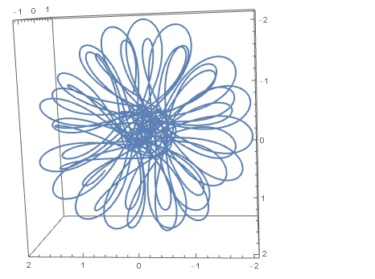
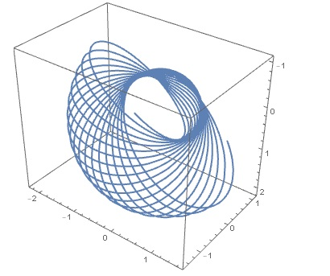
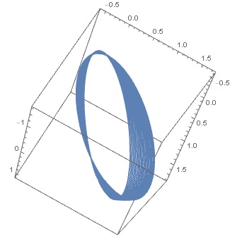
Движение тела-точки в гравитационном поле
$3$случай. $\left(\hat{𝓻_{0},v_{0}}\right)≅{61}^{°},\left(\hat{r_{0},Ω_{0}}\right)≅{140}^{°},\left(\hat{v_{0},Ω_{0}}\right)≅{91}^{°}$
$𝒥=π$ $𝒥=50$ $𝒥=500$

Slide 13
Движение тела-точки в гравитационном поле
Замечание. Из системы (5) видно, что при $B=0$ рассматриваемая в задаче тело-точка имеет постоянную угловую скорость (из системы (6) при $𝒥→∞$). В расчете при увеличении $𝒥$ (в частности, при $𝒥$порядка более $400$) видно, что траектория тела-точки при его движении имеет меньшую «кривизну».

Slide 14
Заключение
В данной работе было исследовано движение тела-точки в гравитационном поле, в зависимости от начальных векторных величин(радиус-вектора, трансляционной и угловой скоростей).
Автор благодарен Бабенкову М.Б. за помощь в работе с пакетом Wolfram Mathematica.
Была использована следующая литература:
1. В.А.Пальмов Фундаментальные законы природы в нелинейной термомеханике деформируемых тел 143 с., (2008)
2. П.А.Жилин Динамика твердого тела. Учебное пособие 560 с., (2014)

